Slide 1
Комунальна установа
«Центр професійного розвитку педагогічних працівників Вінницької міської ради»
Заняття міської Школи молодого майстра
«Дебют» (вихователя-стажера)
закладів дошкільної освіти
Вінницької міської територіальної громади
Формуємо ігрову компетентність
дошкільника
Дата проведення 29.11.2023 р.
Час проведення: 13.30
Спікер – консультант КУ «ЦПРПП ВМР» Лариса Бондарчук

Slide 2
Серед усіх видів діяльності саме ігрова формує унікальні якості людини – здатність до свободи вибору, автономність (тобто самостійність, індивідуальність, почуття дорослішання, почуття нових можливостей), сприяє розвитку соціальної єдності (почуття «ми» - товариськість, командний дух)

Slide 3
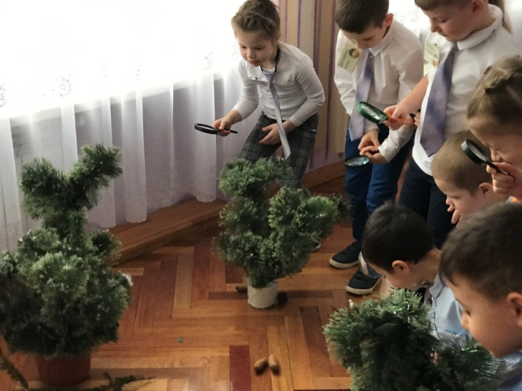
Ігрова компетентність - це здатність дитини до вільної емоційно насиченої спонтанної активності з власної ініціативи, у якій реалізується можливість застосування наявних і засвоєння нових знань та особистісного розвитку через прагнення дитини до участі у житті дорослих шляхом реалізації інтересів у ігрових та рольових діях в узагальненій формі
Гра забезпечує цілісність особистісного розвитку, оскільки об’єднує мотиваційні, інтелектуальні, вольові зусилля
Що я хочу?
Що я можу, знаю, умію?
Як я досягаю бажаного результату?

Slide 4
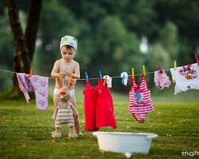
Створення умов для формування ігрової компетентності дошкільника – це відповідь на запитання, як ми реалізуємо принципи якості дошкільної освіти, як ми спілкуємось, граємось з дитиною, підтримуємо розвиток її здібностей

Slide 5
Ігрова компетентність формується у численних видах ігор
Творчих
Сюжетно-рольові
Будівельно-конструктивні
Ігри на теми літературних творів
Сімейні
побутові,
суспільні
драматизація, інсценування

Slide 6
Ігри з правилами
Рухливі
Народні
Дидактичні
Великої, середньої, малої рухливості,
сюжетні ігри з предметами,
За переваженням основного руху
Ігри-естафети
Забави,
Рухливі, Дидактичні,
Обрядові
Словесні,
З іграшками,
Настільно-друковані

Slide 7
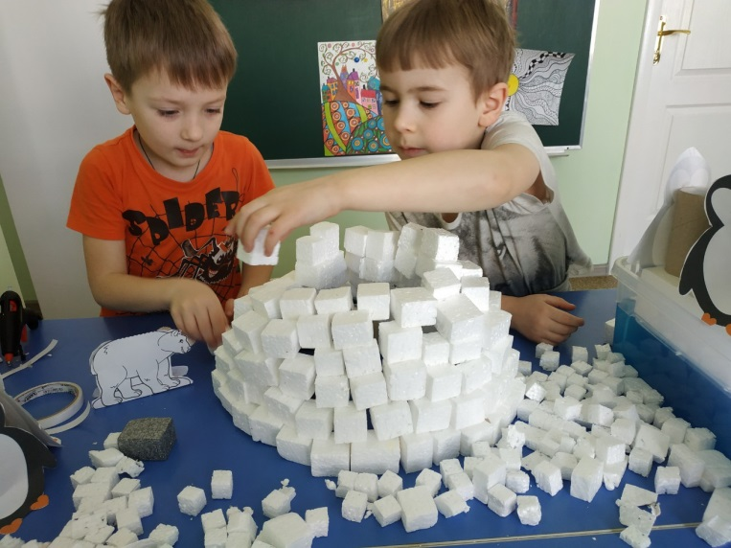
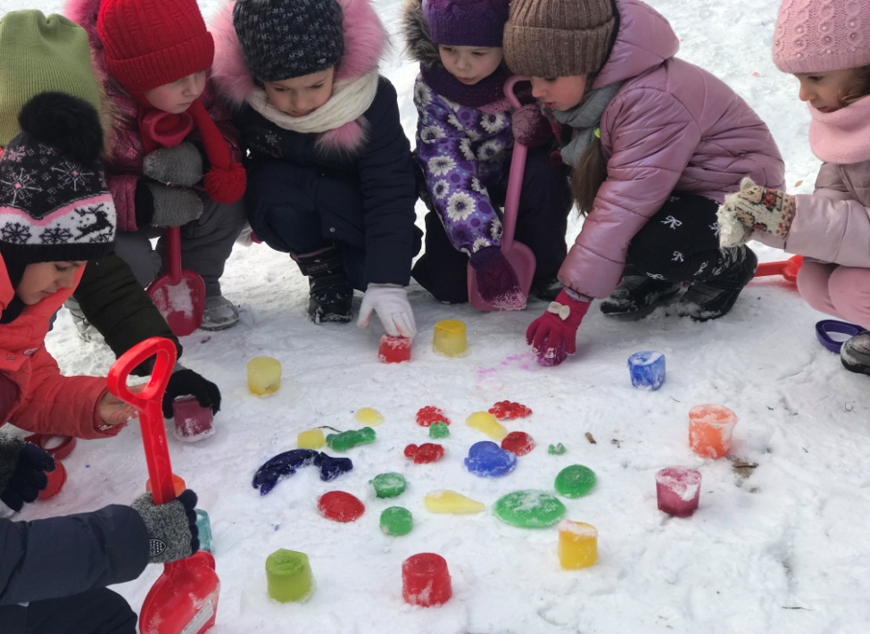
У Базовому компоненті дошкільної освіти чітко сформульовані й уніфіковані складники всіх компетентностей, які дитина має набути на кінець дошкільного періоду: емоційно-ціннісне ставлення, сформованість знань, навички.
Варто звернути увагу на взаємозв’язок цих складників, адже саме він визначає логіку педагогічних впливів та очікувані результати.

Slide 8
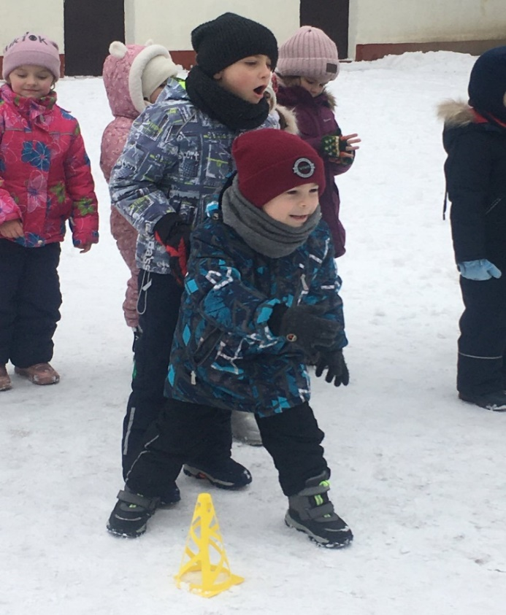
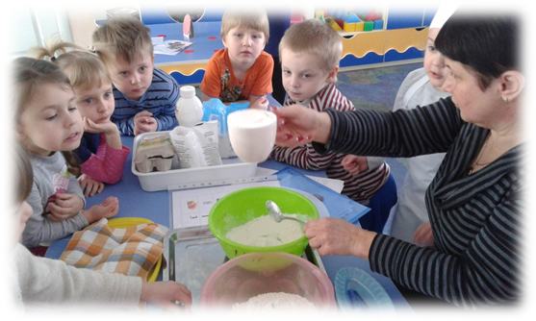
Емоційно-ціннісне ставлення це:
інтерес,
мотивація,
емоційна залученість .
Введення цього складника ілюструє ключові орієнтири, які стають, без перебільшення, фундаментом розвитку особистості.

Slide 9
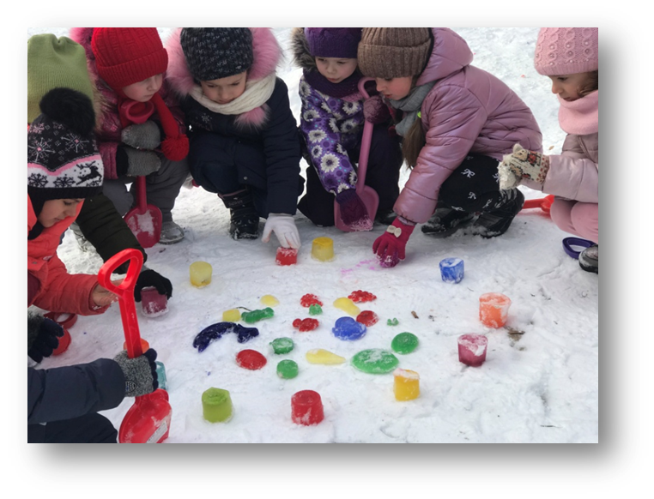
Мотивація - це бажання бути причетним до групи та цінностей групової солідарності, таких як людяність, відповідальність, справедливість, товариськість, позитивне спілкування, терпимість та інше.
Відтворення життєвих вражень у рольових та інших іграх –
важливий чинник
соціалізації,
«вростання в
навколишній світ»

Slide 10
Емоційно-ціннісне ставлення
♦ Виявляє стійкий інтерес та захоплення ігровою діяльністю, зацікавленість до реальних та уявних ігрових подій, ігрового перевтілення та створення ігрових задумів, ситуацій, сюжетів та ігрових ролей.
♦ Мотивована на цінності групової солідарності у грі (людяність, відповідальність, справедливість, самовладання, дружність, позитивне спілкування, терпимість).
♦ Відповідально ставиться до вибору та виконання ігрової ролі.
♦ Відтворює свої життєві враження в рольовій грі, використовуючи виражальні засоби.

Slide 11
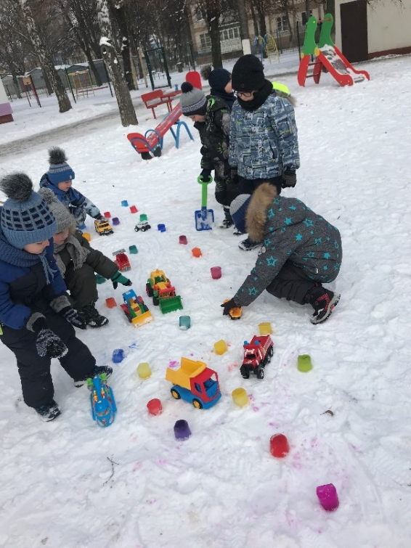
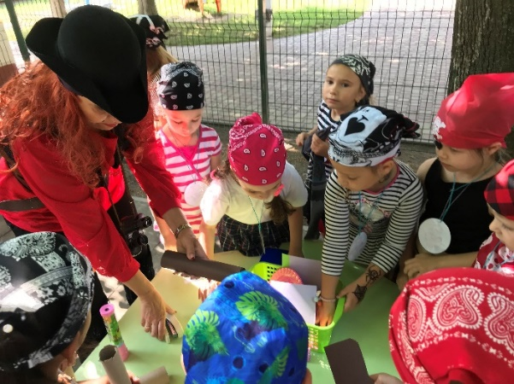
Сформованість знань
Має уявлення про різні види ігрової діяльності, види та назви ігор, у які можна пограти.
Знає дії у творчих іграх та в іграх із правилами.
Вміє залучати та приймати партнерів до спільної гри.
Обирає безпечне місце та атрибути для гри.
Знає зміст сюжетно-рольових, конструкторсько- будівельних, дидактичних, словесних, настільно-друкованих, рухливих зі співом і діалогом, режисерських, театралізованих, українських народних ігор.
Демонструє сформованість рольових способів поведінки.
Свідомо використовує норми та етикет спілкування в іграх.
Розуміє, як використовувати предметно-ігрове середовище для гри.
Знає ігри та іграшки в садочку та вдома, використовує їх у самостійних іграх.
Втілює свої життєві враження.
Встановлює причини та наслідки вдалої й невдалої гри.
Усвідомлює себе активним учасником ігрової діяльності.

Slide 12
Навички
Ініціює організацію ігор з іншими дітьми за власним вибором. Самостійно обирає тему для гри, моделює явища реального життя, розвиває сюжет на основі досвіду та знань, прикладах дорослих, з літературних творів і казок, дотримується правил рольової взаємодії (узгодження, рівності, управління тощо).
Разом з іншими дітьми облаштовує ігрове середовище та самостійно чи з незначною допомогою розподіляє ролі.
Дотримується правил гри до її закінчення та стежить, щоб усі учасники їх виконували.
Уміє підпорядковувати власні дії ігровим задумам, приймати пропозиції інших дітей та узгоджувати їх з усіма учасниками ігрового процесу, використовувати в іграх різні іграшки або предмети-замінники відповідно до їхнього змісту; конструювати ігрове поле за допомогою різних предметів та матеріалів згідно з темою.
Уміє налагоджувати партнерські стосунки завдяки діалогічному спілкуванню на основі ігрового задуму, рольової взаємодії або особистих уподобань, проявляє товариськість, толерантність, зважає на думку інших, стримує агресивні прояви, конструктивно розв’язує конфлікти, радіє спільному успіху, дотримується норм та етикету спілкування, висловлює в делікатній формі свою незгоду з пропозиціями ровесника, його діями з розподілу ролей, іграшок, обов’язків.

Slide 13
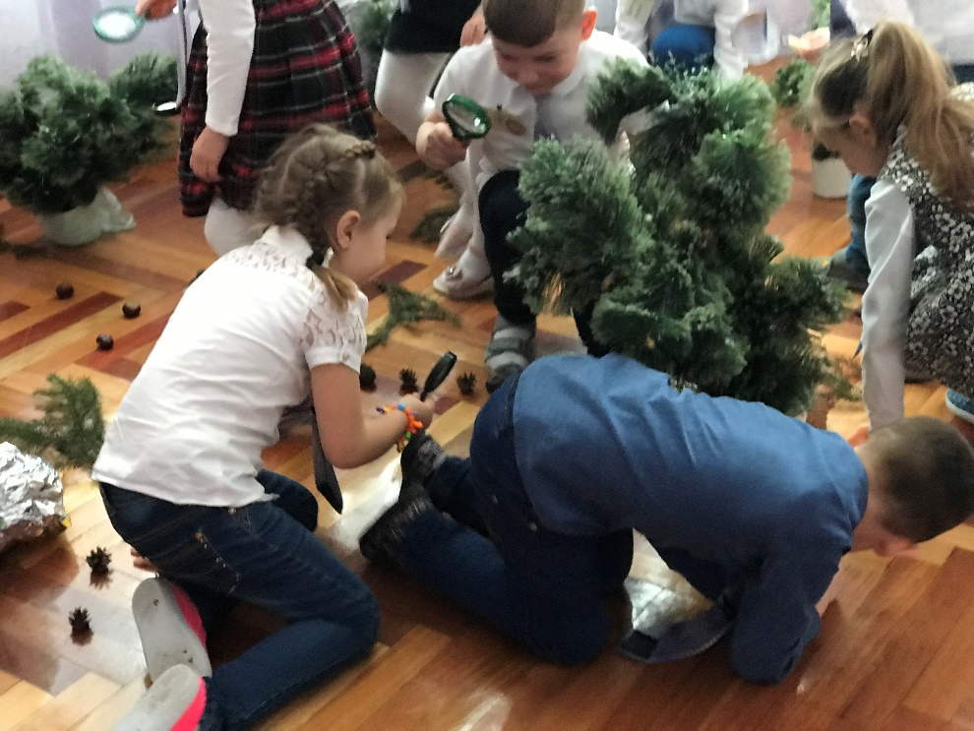
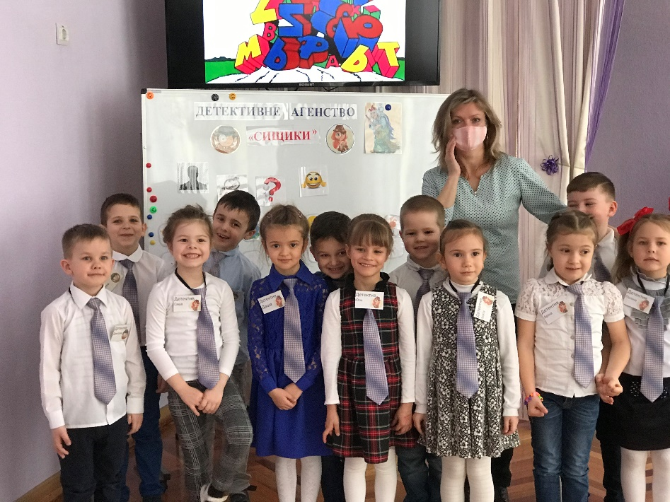
Роль педагога в організації ігрової діяльності
Для неформальної реалізації всіх новацій Базового компонента його автори пропонують педагогам перейти від звичної ролі до позиції фасилітатора. Ця рольова й водночас професійна позиція передбачає проектування та створення насиченого ігрового середовища.
Фасилітатор уміє грати сам і має позитивний досвід ігрової діяльності. Він сприяє розгортанню гри, спостерігає за її перебігом, але не втручається в неї без потреби, не оцінює її результатів

Slide 14
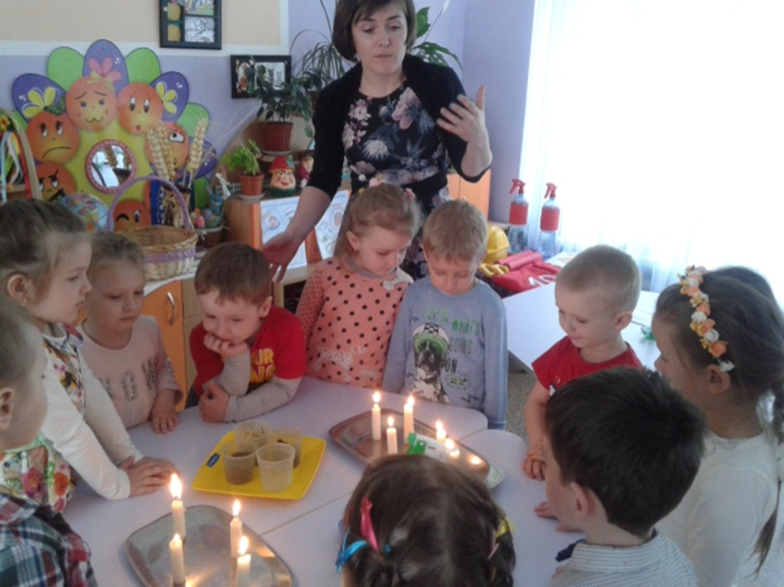
Тож за що відповідає дорослий, який грає або не грає з дитиною? Насамперед це:
♦ активний розвиток психічних процесів дитини;
♦ пробудження її потенційних сил та можливостей;
♦ розвиток здібностей;
♦ пізнавальний розвиток;
♦ комунікація з оточенням (соціальним та предметним);
♦ формування унікальних людських якостей;
♦ розвиток передумов для формування провідної діяльності наступного вікового періоду.
Цей перелік виразно ілюструє масштабність впливу якісної гри на подальший особистісний розвиток дитини

Slide 15
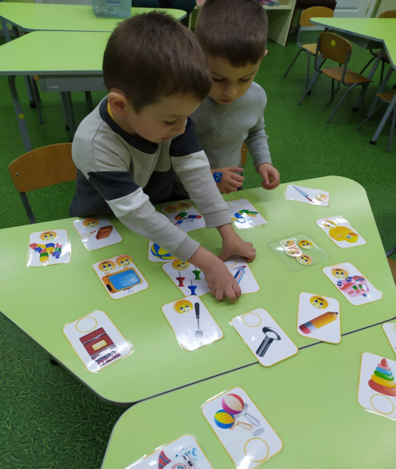
Орієнтовні форми, методи, засоби освітньої діяльності:
артігри;
імпровізації;
індивідуальні ігрові завдання;
колективне складання сюжетів ігор;
конструювання - створення ігрового поля;
придумування ігрових творчих сюжетів із художнім матеріалом;
проблемні ситуації;
ранкові зустрічі;
рольові діалоги;
уявні ігрові ситуації;
ігрова лотерея;
«Ігрові гостини», «Візитівки ігор», «Вітрини ігор», «Ігроглобус», «Ігровий уїкенд».
«Ігротека», «Майстерня іграшок», «Мультибус-колаж», «Парк професій», «Фабрика ігор», День без іграшок, День професій.

Slide 16
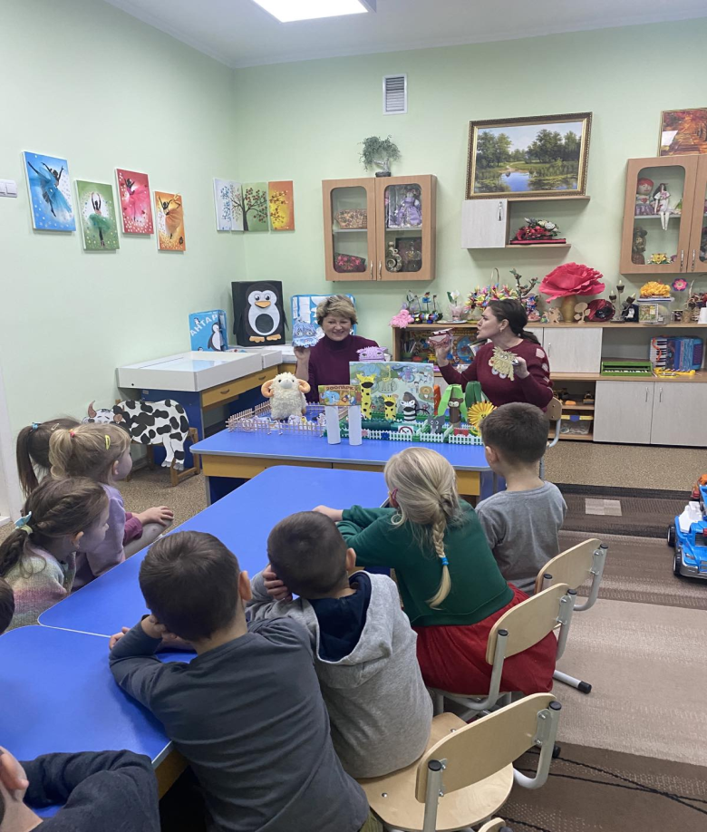
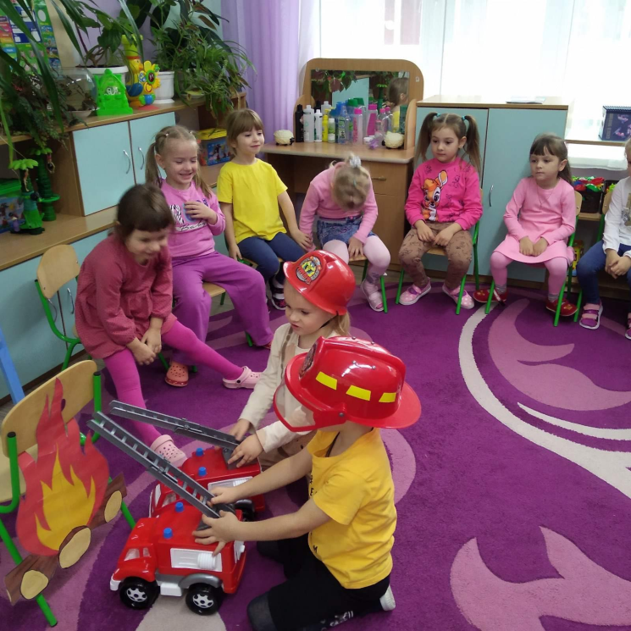
Ігровий процес як зона найближчого розвитку дитини вимагає збагаченого ігрового середовища і педагогічного супроводу дорослих. Гра відіграє ключову роль у житті дитини дошкільного віку, і необхідно визнати самоцінність вільної гри дитини в освітньому процесі закладу дошкільної освіти.

Slide 17
Вихователі, які грають, з дітьми завжди виграють!
Педагоги, які вміють грати значно успішніше досягають бажаних результатів освітньої роботи з дітьми. А діти мають зазвичай, піднесений настрій, у них виникає менше труднощів під час взаємодії як з однолітками, так і дорослими
!

Slide 18
Використана література:
1. Базовий компонент дошкільної освіти в Україні нова редакція, наказ МОН № 33 від 12.01.2021 р.
2. Державний стандарт дошкільної освіти: особливості впровадження /Упоряд.: О.Г.Косенчук, І.М .Новик, О.А.Венгловсська, Л.В.Куземко, - Харків: Вид-во «Ранок», 2021;
3. Освітня програма для дітей від 2 до 7 років "Дитина".

Slide 19
ДЯКУЮ ЗА УВАГУ

